Slide 1
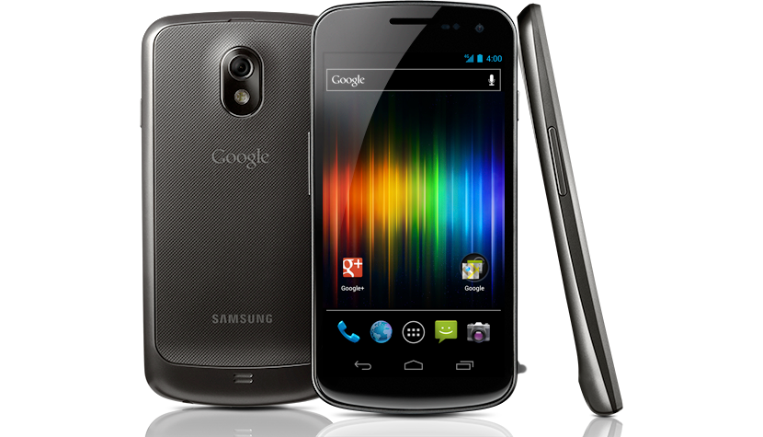
Mobila appar i ett nötskal eller ”There’s an app for that!”
Agenda
Vad är en app?
Var finns de och hur kommer vi åt dem?
Apple vs Google & iOS vs Android
Vilka appar finns det?
Hur skapas en app?
Säkerheten
Demo
Sökning, nedladdning, installation

Slide 2
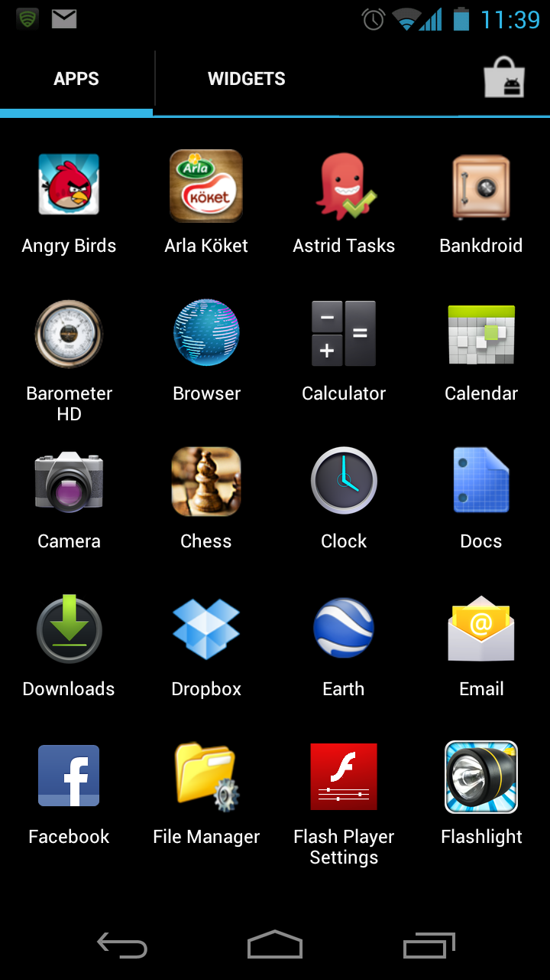
Vad är en app?
Det är inget nytt med appar. App betyder liten applikation (programvara) med specifikt syfte som enkelt kan hämtas och installeras av användare.
Appar finns för alla möjliga plattformar och system som Facebook och Google+. I denna presentation pratar vi om mobila appar för smartphones och plattor.
Apple fick genomslag med mobila appar med en reklam från 2009:
There’s an app for that!
http://www.youtube.com/watch?v=szrsfeyLzyg

Slide 3
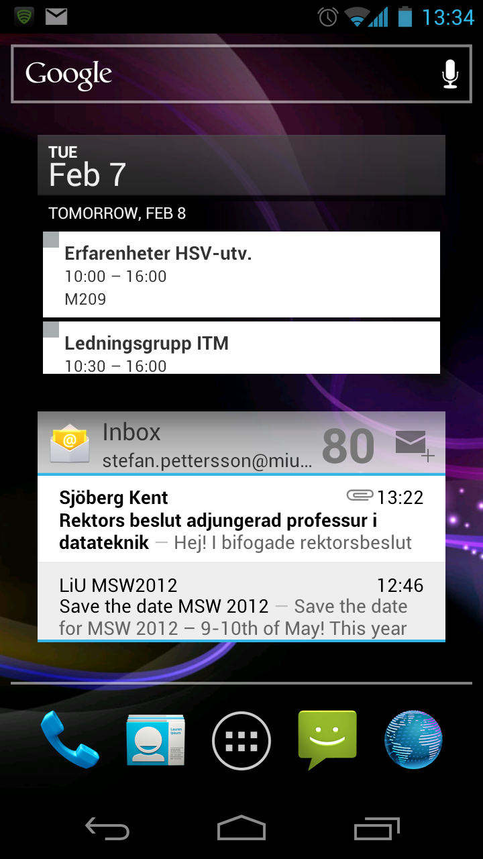
Widgets för Android
En Widget är ett fristående program eller ett tillägg till en app för att lägga direkt på ”skrivbordet”.
Dynamisk uppdatering.
Behöver inte startas utan är alltid på.
En app har ibland en widget som följer med vid installationen.

Slide 4
Var finns apparna?
Många plattformar har mobila appar
Apple: App Store - iPhone, iPad, Apple TV
Google: Android Market - Androidtelefoner, androidplattor, Google TV
Microsoft: Windows Marketplace
Nokia: Ovi Store
RIM: BlackBerry App World
Apple och Google dominerar marknaden så vi håller oss till dessa plattformar från och med nu.

Slide 5
Vad krävs för att komma åt dem?
iOS-appar finns endast i Apples App Store.
Betalning sker via iTunes
Androidappar finns främst i Googles Android Market
Ett googlekonto (gmail) behövs för att aktivera Android Market och dess funktion i mobilen.
Androidappar kan även distribueras fritt eller via andra butiker som till exempel Amazon Appstore i USA.
Tillgång till butikerna finns även via datorn
http://store.apple.com
https://market.android.com/

Slide 6
Fördelar och nackdelar App eller webb?
Fördelar med appar.
En app kan nyttja funktioner i telefonen som adressbok, position och kamera.
Distributionen av en app kan ske via en specifik marknadsplats som Apples App Store eller Android Market.
Lättare att ta betalt för en app via en marknadsplats.
En app kan fungera fristående och utan internetkoppling.
En app ger oftast bättre användarupplevelse.
Nackdelar med appar och fördelar med en mobil webblösning
Webblösningen använder telefonens webbläsare och behöver inte vara bunden till specifik hårdvara och blir plattformsoberoende.
En app behöver utvecklas för flera plattformar.
En webblösning fungerar direkt och behöver inte laddas ner och installeras.
En app behöver uppdateras av användaren, webblösningen kan uppdateras vid behov av utgivaren.
Hybridlösning finns också med det ”bästa” från båda världar.

Slide 7
Apple vs Google iOS vs Android
Marknadsandelar
Antal tillgängliga appar
Nedladdningar
Pengar

Slide 8
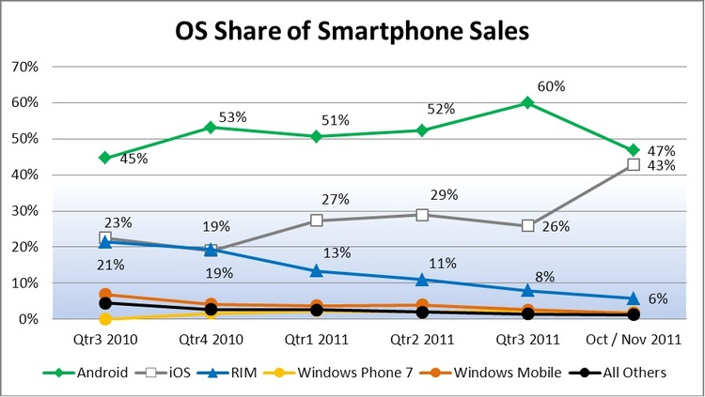
Försäljningsandel per kvartal

Slide 9
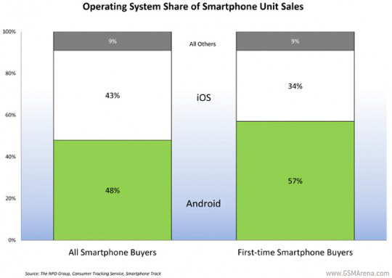
Försäljning till alla och nya kunder

Slide 10
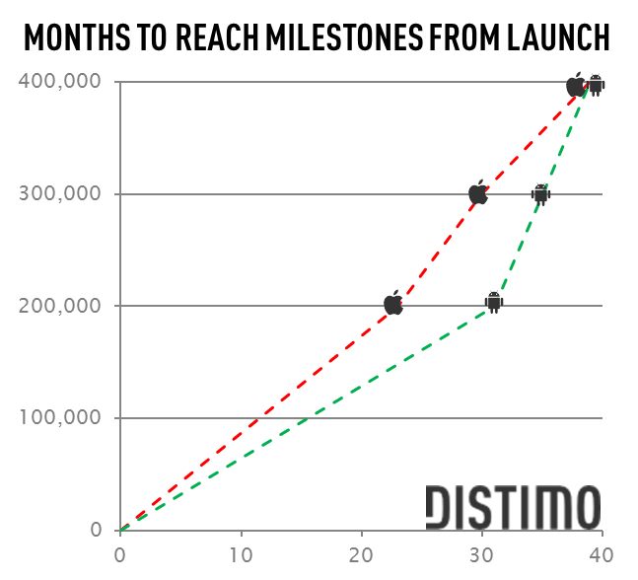
Antal appar ökar i butikerna

Slide 11
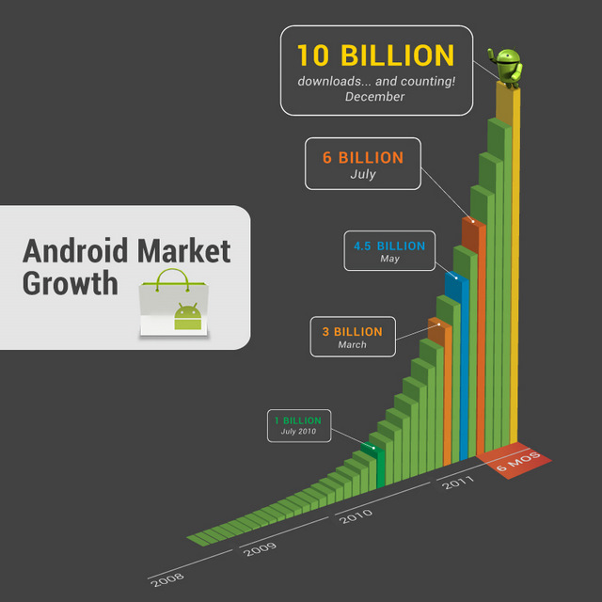
Varje dag aktiveras över 700.000 enheter med Android.
Enbart den 24 och 25 december 2011 aktiverades 3.7 miljoner.

Slide 12
Vem tjänar pengar?
Apple dominerar stort i att tjäna pengar på försäljning av mobiltelefoner.
Apple tar 80% av vinsten Q4 2011 vilket till största delen förklaras med försäljningen av iPhone 4S som släpptes i oktober. Upp från 56% i Q3.
Apple sålde 93 miljoner iPhones 2011
Apple är värt över 450 miljarder dollar vilket är mer än Google och Microsoft tillsammans eller mer än dubbelt så mycket som Samsung, Nokia, HTC, Motorola Mobility, RIM, Sony och LG tillsammans.
Apples kassa är ca 100 miljarder dollar.
Samsung tar 15% av vinsten i Q4. Ned från 26% i Q3. Samsung släppte Galaxy Nexus i slutet på november.
Apple och Samsung säljer ungefär lika många telefoner.
2011 såldes för första gången fler smartphones än persondatorer.
488 miljoner telefoner jämfört med 415 miljoner PC

Slide 13
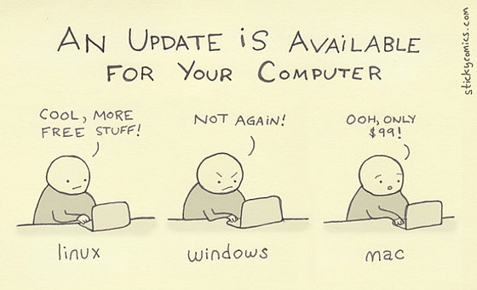
Hur kan Apple tjäna så mycket pengar?
Mycket höga marginaler på sina produkter.
Mycket lojala kunder.
Kunderna är i mycket högre grad villig att betala för tjänster och produkter.
≈ Android
≈ iOS

Slide 14
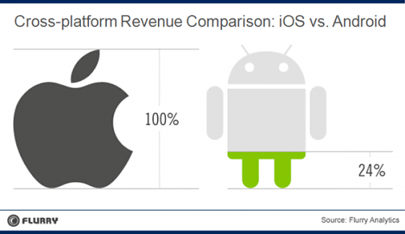
Hur kan Apple tjäna så mycket pengar?
Samma app genererar olika mycket pengar i de två ekosystemen.

Slide 15
Vad finns det för appar?
Allt mellan himmel och jord!
Vilken app skulle du vilja ha? Vid demonstrationen senare kan vi se om den finns.

Slide 16
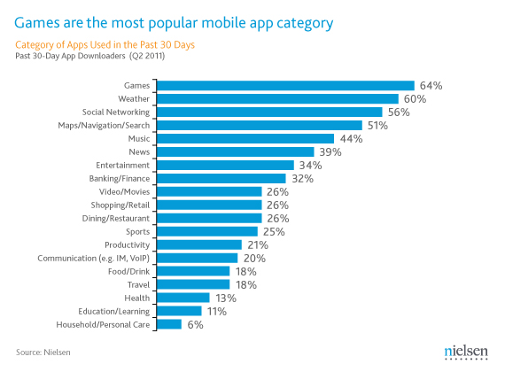

Slide 17
Mest nedladdade appar 2011
Angry Birds
Facebook
Skype
Angry Birds Rio
Google Maps
iBooks
Angry Birds Seasons
Fruit Nilja
Talking Tom
Twitter
Angry Birds http://youtu.be/hGdwUiTRn-I

Slide 18
Hur skapas en app?
Apple
Registrerad som appleutvecklare.
Ingå i ett utvecklingsteam ($99/år).
Mac används med iOS SDK (Software Development Kit) för vald plattform (iPhone, iPad)
Programspråk Objective-C
Använd utvecklingsmiljö Xcode
Distribuera via App Store
Apple tar 40% av intäkterna
Google
Ladda ned SDK från http://developer.android.com/sdk/
Programspråk Java
Utveckla med till exempel Eclips eller NetBeans
Distribuera skapad app (.apk)
Lite knepigare installation
Distribuera genom Market
Registrerad utvecklare ($25)
Google tar 30% av intäkterna

Slide 19
Säkerheten
Apple
Total kontroll över appar som ska publiceras i App Store.
Stoppar appar innan de publiceras.
Google
Testar appar som publicerats i Android Market automatiskt i en virtuell miljö och söker efter malware, spyware, virus och misstänkt beteende.
Stor tillit till användaromdömen för varje app.
Låter användaren veta vad appen vill göra och måste acceptera detta.
Appar körs ”isolerade” utan tillgång till data från andra appar i mobilen.
Appar kan tas bort av Google efter installation.

Slide 20
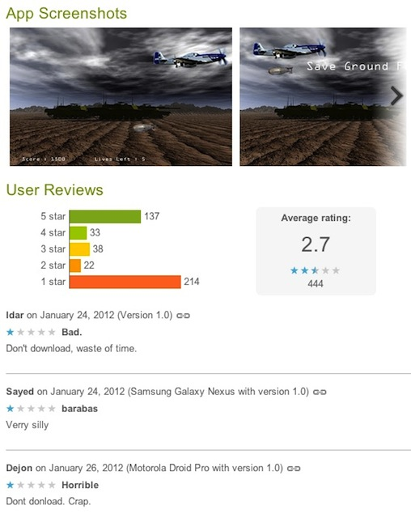
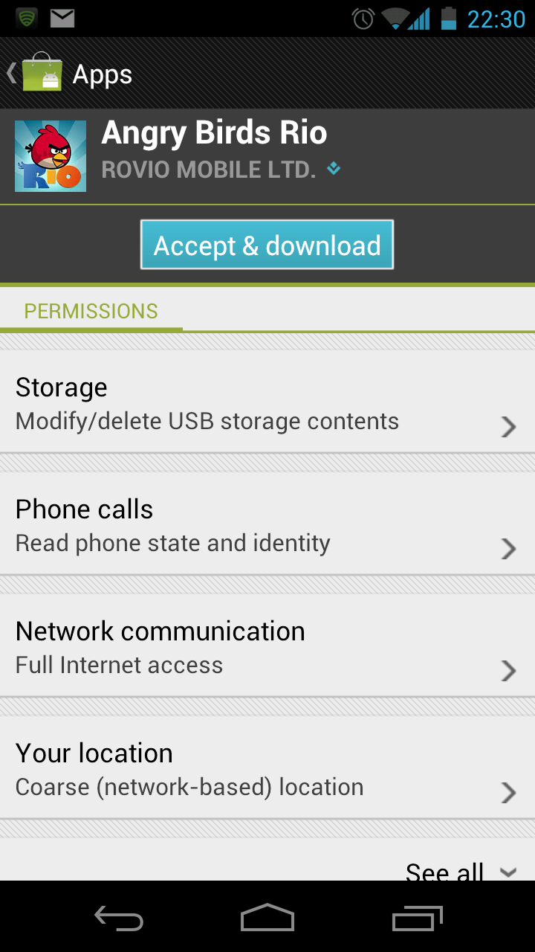
Att tänka på vid nedladdning
Kontrollera användaromdömen!
Kontrollera appens önskade rättigheter!
Använd en säkerhetsapp som till exempel Lookout.
Kontrollerar installerade appar regelbundet och när de laddas ner.
Kan ta backup på information i telefonen.
Kan aktivera GPS och visa var telefonen är om den är borttappad eller stulen.

Slide 21
Demo
Samsung Galaxy Nexus
Android 4.0 = ICS = Ice Cream Sandwich
Googles utvecklartelefon
Tack för uppmärksamheten!
Stefan.Pettersson@miun.se
070-524 29 09

